Slide 1
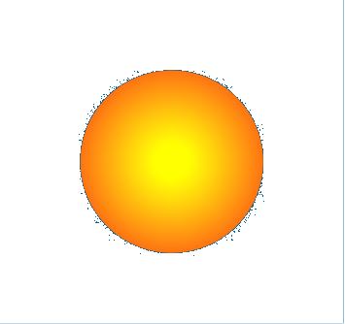
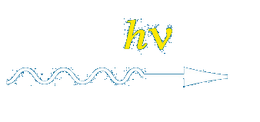
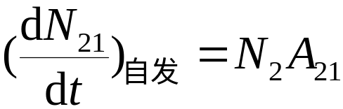
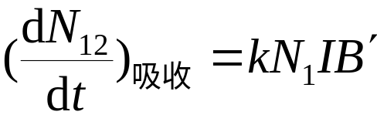
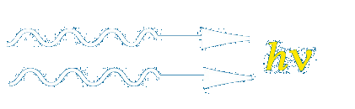
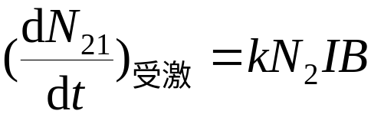

17.5 光与原子的相互作用
一、光的吸收与辐射
自发辐射
自发辐射系数
受激吸收
受激吸收系数
E₂
E₂
E₁
E₁
受激辐射
E₂
受激辐射系数
 | 自发辐射 | 受激辐射
光波的频率 相位偏振态 | 无关 | 全同
E₁
一般情况下

Slide 2

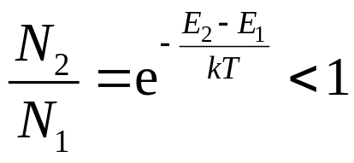




二、粒子数反转和光放大
原子的辐射、吸收对光强 I 的影响
 | 受激吸收 | 受激辐射 | 自发辐射
原子数 | - kN₁ IB | + kN₂ IB | 忽略
光强变化 ΔI | 减小 | 增加 | 忽略
N₁、 N₂分别是出于低能级E₁和高能级E₂的粒子数
光强变化
热平衡
状 态
介质
粒子数
反转态
说明
若介质处于粒子数反转态，光在其中传播时得以放大

Slide 3

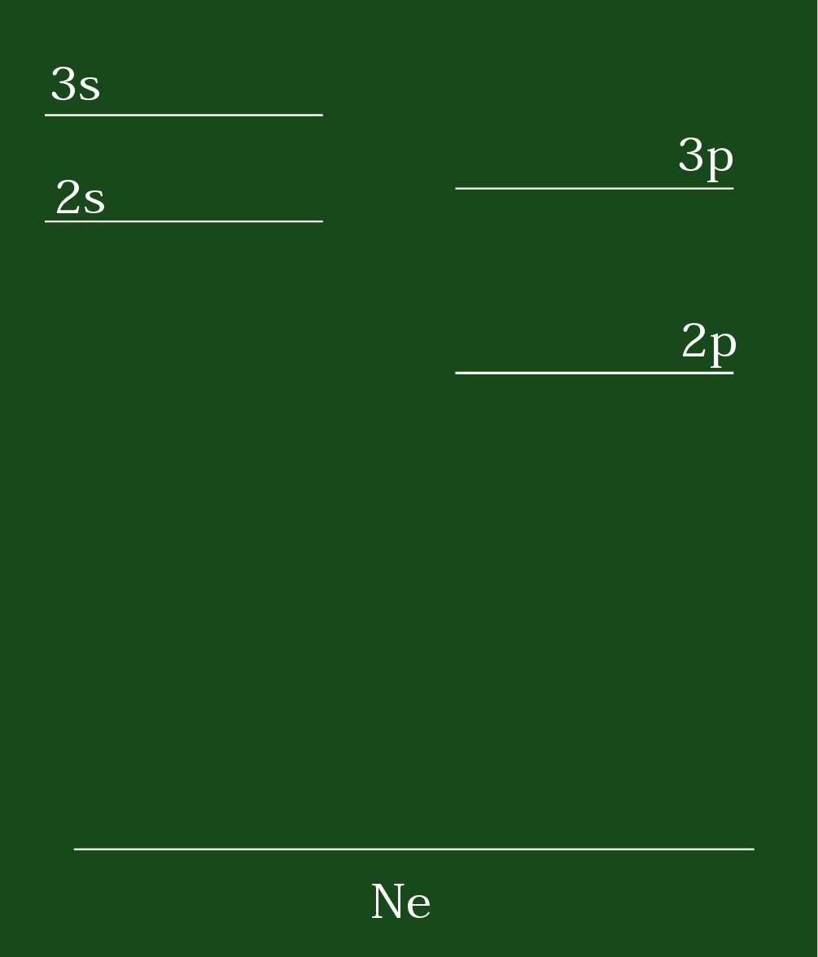
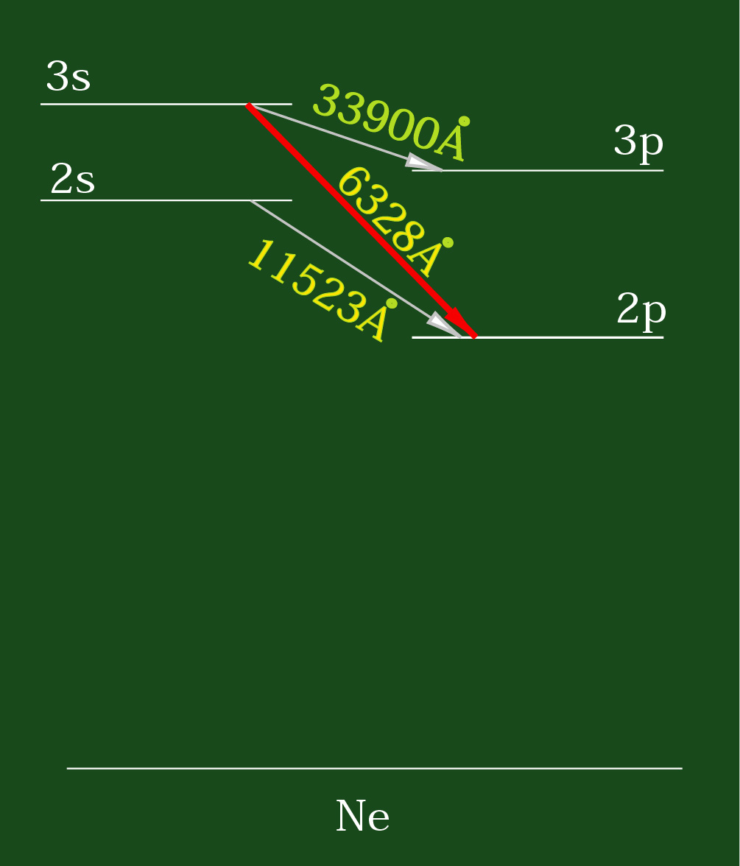
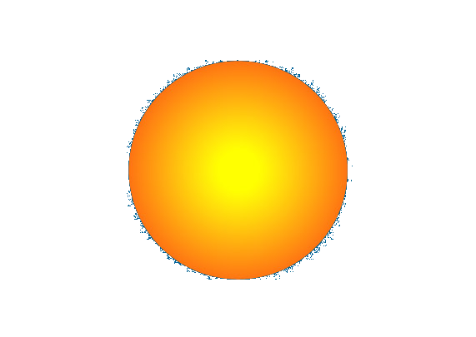
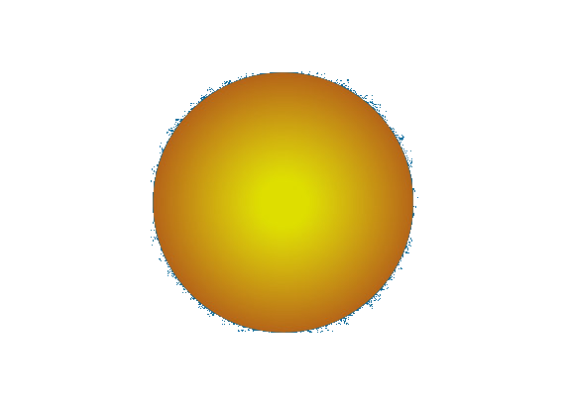

例 He-Ne激光器中Ne气粒子数反转态的实现
亚稳态
电子
碰撞
碰撞

Slide 4

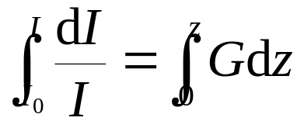
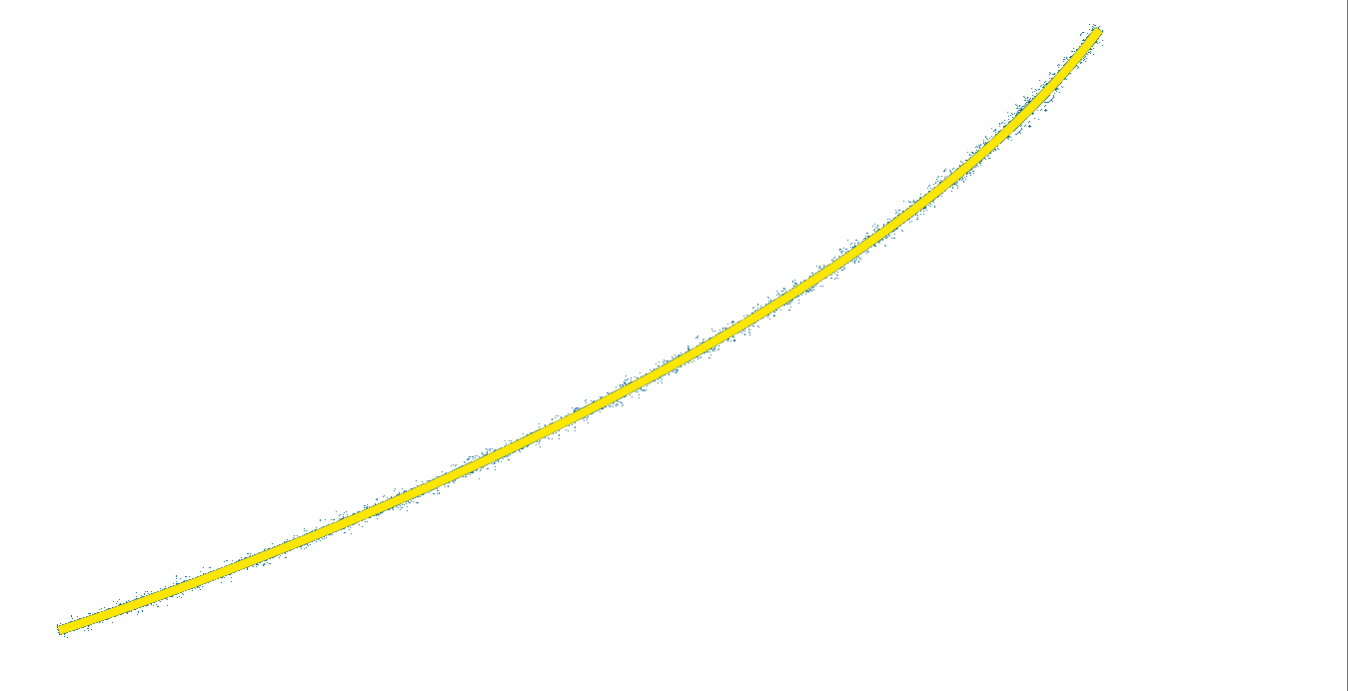
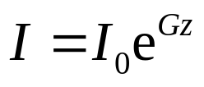
三、增益介质中光强随传播距离的变换关系
增益介质：处于粒子数反转态的介质。光传播时被放大。
经过介质薄层 dz , 光强增量为
增益介质
I₀
I
I+dI
I
I₀
dz
G —— 增益系数
o
z
z
说明
在增益介质内，光强 I 随传播距离按指数增加。

